Slide 1
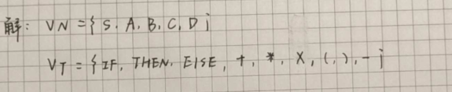
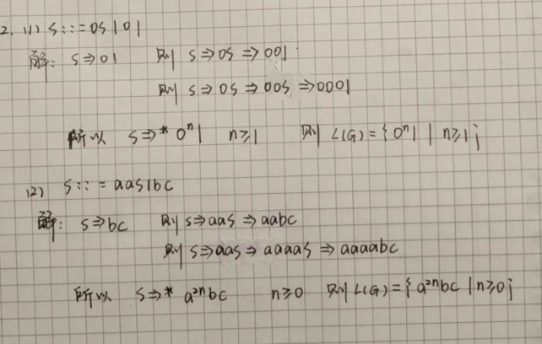
设有文法G[S]：
S∷＝A
A∷＝B | IF A THEN A ELSE A
B∷＝C | B+C | +C
C∷＝D | C*D | *D
D∷＝X | (A) | -D 试写出V_{N}和V_{T}。
试分别描述下列文法所产生的语言（文法开始符号为S）：
（1） S∷=0S|01
（2） S∷=aaS|bc

Slide 2
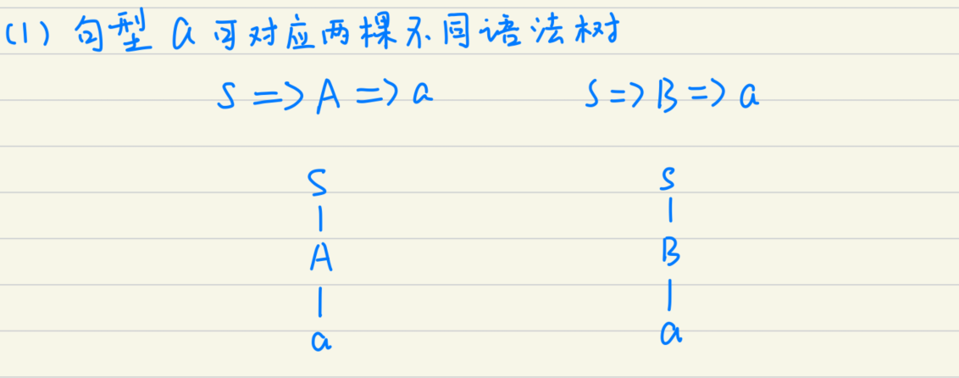
证明下面文法具有二义性
S::=A|B A::=aCbA|a B::=BCC|a C::=ba

Slide 3
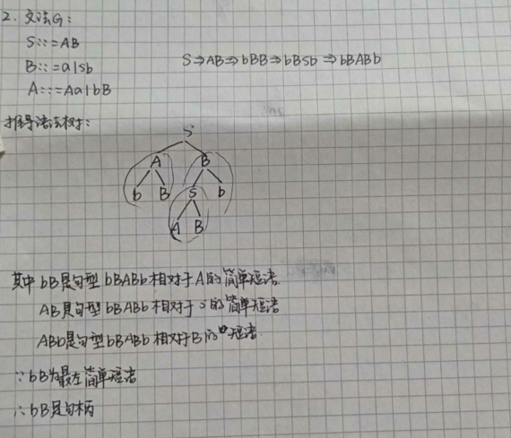
(3)设文法G规则为：
S：：=AB
B：：=a|Sb
A：：=Aa|bB
对句型bBABb给出推导语法树，并求出其句型短语，简单短语和句柄。

Slide 4
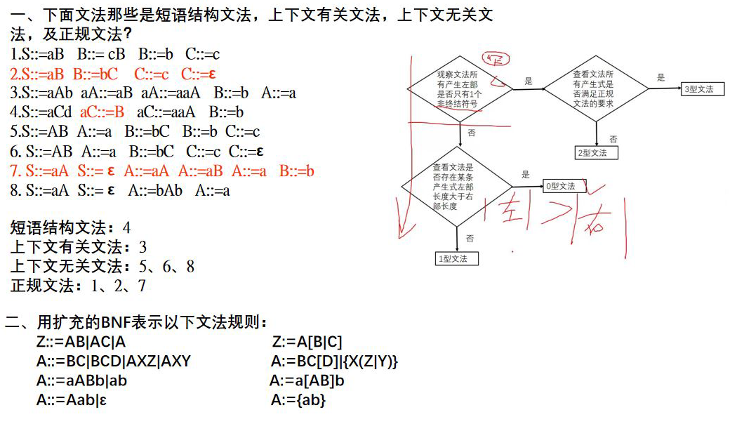
错误

Slide 5
1、由左线性文法构造状态转换图
归约的思想
对于一个左线性文法G[E] ：
U ∷=a 或 U∷=Ba U, B∈V_{N} ，a∈V_{T}
（1）设一个开始状态S， S∈V_{N}
（2）对于每一条规则U ∷=a ，从状态S向状态U画一条箭弧，标记为a
（3）对于每一条规则U ∷=Ba ，从状态B向状态U画一条箭弧，标为a
（4）开始符号为状态转换图的终态
由以上规则，我们就可以构造一个左线性文法状态转换图。
a
S
U
a
B
U
5

Slide 6
2、由右线性文法构造状态转换图
推导的思想
对于一个右线性文法G[E] ：
U ∷=a 或 U∷=aB U, B∈V_{N} ，a∈V_{T}
（1）设一个终止状态Q，Q∈V_{N}
（2）对Ｇ中每一条形如U∷＝aB的文法规则，则从状态U向
状态Ｂ引一条箭弧线并标记符号a 。
a
U
B
（3）对于Ｇ中每一条形如U∷＝a的文法规则，从状态U向
终态Ｑ引一条箭弧线并标记符号a。
a
U
Q
（4） 文法开始符号是初始状态
（左线性文法中开始符号是终态）

Slide 7
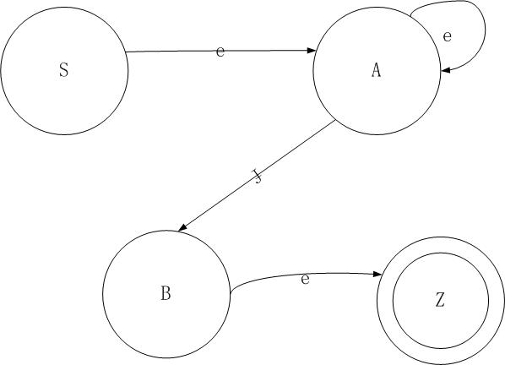
左线性文法 －> 状态转换图
画出下列文法的状态图：
Z：：=Be
B：：=Af
A：：=e|Ae
并使用该状态图检查下列句子是否该文法的合法句子：f, eeff, eefe。
由状态图可知只有eefe是该文法的合法句子。

Slide 8
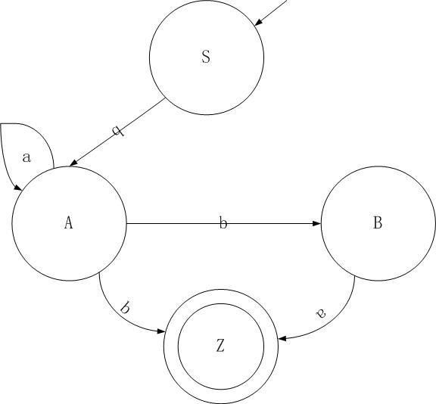
右线性文法 －> 状态转换图P48
设右线性文法G=({S, A, B}, {a, b}, S, P)，其中P组成如下：
S：：=bA A：：=bB A：：=aA A：：=b B：：=a
画出该文法的状态转换图。

Slide 9
3、左右线性文法之间的关系——等价
左线性文法和右线性文法之间存在一定关系。
定理1：
对于每一个左线性文法GL都存在一个右线性文法GR，有
L(GR)= L(GL)
定理2：
对于每一个右线性文法GR都存在一个左线性文法GL ，有
L(GL)= L(GR)

Slide 10
在此我们不作详细证明，仅给出他们之间的等价关系：
左线性文法的产生式
S → a
A₁ → a₁
A₂ → A₁a₂
S → A₂a₃
右线性文法的产生式
S → a
S → a₁A₁
A₁ → a₂A₂
A₂ → a₃
a₁
a₁
E
A₁
S
A₁
a₃
a₃
A₂
S
A₂
Q

Slide 11
左线性文法 －> 状态转换图
求下列文法的等价右线性文法
Z：：=Be
B：：=Af
A：：=e|Ae
等价右线性文法为：
S::=eA
A::=eA
A::=fB
B::=e

Slide 12
§3.3.3由正规表达式构造转换系统
三、由正规表达式构造转换系统（拓展后的NFA）
正规式
转换系统
正规式
转换系统
e₁
S
Z
e₁ | e₂
S
Z
e₂
ε
ε
S
Z
e₁
e₂
e₁e₂
S
Z
a_{i}
a_{i}
S
Z
ε
ε
e*
e
S
Z
e
S
Z
e

Slide 13
§3.3.4将转换系统变为DFA
(a|b)*(aa|bb)(a|b)*
a
a
a
a
ε
ε
5
ε
ε
S
3
1
2
4
Z
b
6
b
b
b
● 状态子集I的ε闭包的概念
假定I是转换系统的一个子集，定义ε-CLOSURE(I)为
 ① 若S_{i}∈I，则S_{i}∈ε-CLOSURE(I)；
② 若S_{i}∈I，则S_{i}出发经过一条或多条相邻的ε弧能到达转换系统
中任何状态 S_{j}，则S_{j}∈ε-CLOSURE(I)。
由此构建的ε-CLOSURE(I)，称为I的ε闭包。它也是转换系统的一个子集

Slide 14
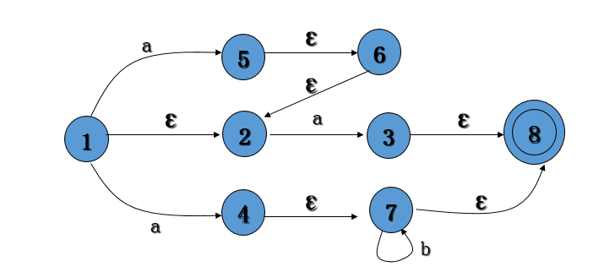
子集Ia
若I是转换系统状态集K一个子集,a∈Σ,定义
Ia=ε-CLOSURE(J)
其中：J是所有那些可从子集I中任一状态出发,经过一条a弧(跳过a弧前的ε弧)而到达状态的全体。

假设Ｉ＝｛１｝
子集Ia=?
实际上可以直接由I求Ia（省掉求J的中间过程），即Ia是I中状态经历一条
a弧（跳过a弧前面和后面的若干ε弧）到达的状态集合。

Slide 15
子集法由转换系统构造确定有穷自动机ＤＦＡ步骤
①构造一张表，它共有｜Σ｜＋１列，第一列为状态子集Ｉ，然后对每个a∈Σ分别设一列Ia；
②第一行第一列的状态子集Ｉ为ε—CLOSURE（{S}）。其Ｓ为初始状态；
③为第一列中的Ｉ和每个a∈Σ，求Ia，并记入相应Ia列，如果它不同于
第一列中已有状态子集Ｉ，则将它列入第一列中；
④重复③，直到对每个Ｉ及a∈Σ均已求得Ia，并且没有新的状态子集加入第一列时为止；
上述过程在有限步后必可终止，因为状态子集个数是有限的。
⑤ 将第一列中每个状态子集作为一个新状态，并重新命名，把每个Ia看作是相应输入符号，把其余的状态子集随第一列中的状态子集做相应的重命名，作为状态转换函数值，这样一个表就是相应的确定有穷自动机ＤＦＡ的状态转换矩阵。含有初始状态的状态子集命名的状态是新初始状态，含有终止状态的状态子集命名的状态是新终止状态。

Slide 16
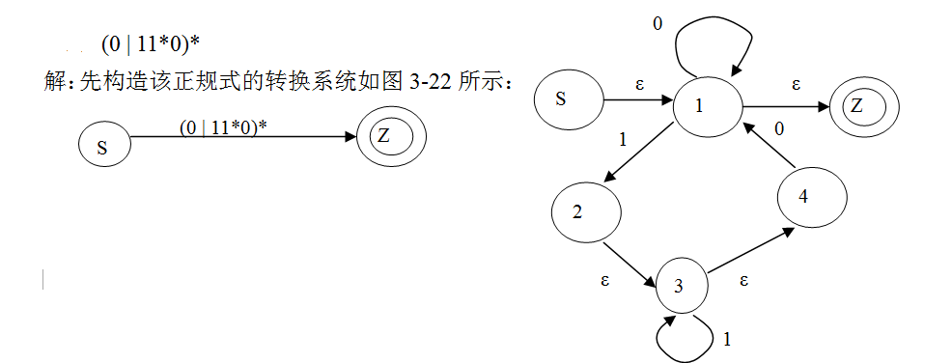
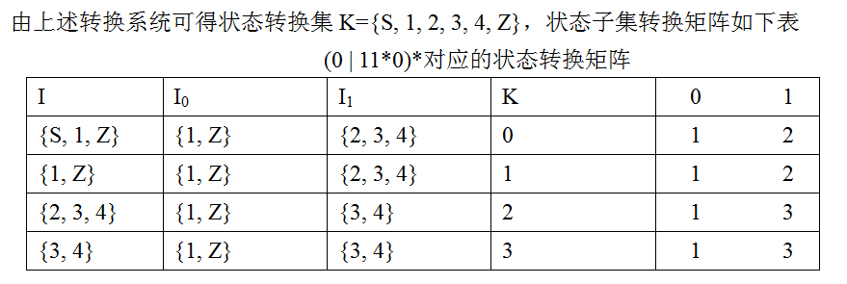

Slide 17
4、已知e1= (a|b)*，e2=(a*b*)*，试证明e1= e2
L(e1)={a,b}*
L(e2)={{a}*{b}*}*=?

Slide 18
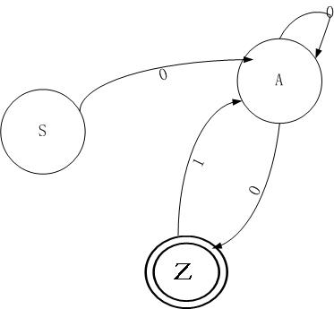
根据下面正规文法构造等价的正规表达式：
Z：：=A0 A：：=A0|Z1|0
Z=A0
A=A0+Z1+0=A0+A01+0=A(0+01)+0
A=0(0|01)*
Z=0(0|01)*0
它相应的语言为：{0，1}上所有满足以00开头以0结尾
且每个1必有0直接跟在其后的字符串的集合

Slide 19
§4.2.1自顶向下分析方法的问题及其解决办法
三、如何消除左递归
2、用改写法消除文法的左递归
对于左递归文法 A::=Aα｜β （β不以A开头）
可以理解为，A最终将推导出以β开头，后面跟若干个α的串
其实，将文法改写为“右递归”的形式，也能推导同样的串
引入一个新的非终结符A’ 用来表示“若干个α构成的字串”
则将上述左递归文法改写为——
A::=βA’ Ａ’::=αA’ |ε
由于β不以Ａ开头，α不以A’开头，因此，消除了左递归。

Slide 20
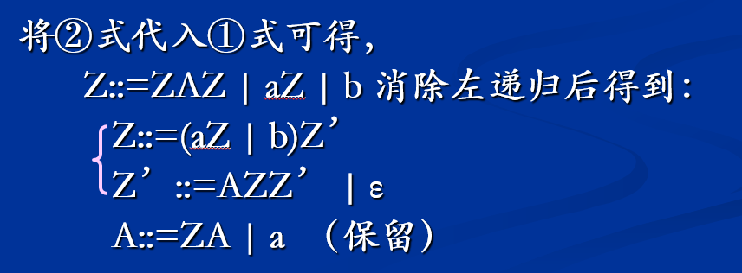
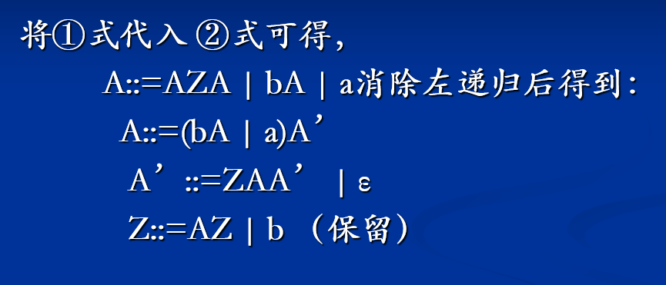
1、试分别消除下列文法的间接左递归
G[Z]:
Z::=AZ | b ……①
A::=Z A | a ……②

Slide 21
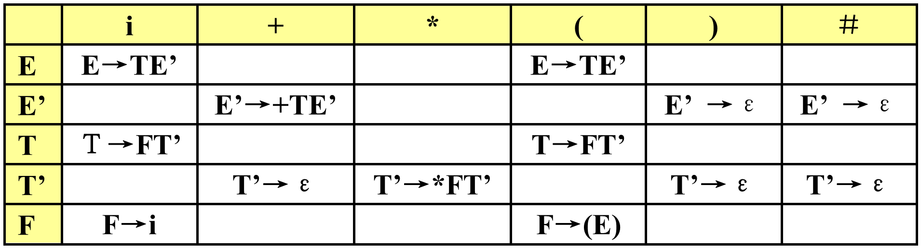
利用下面分析表分析符号串(i+)是否为文法所定义的句子
有文法G[E]:
E→TE’ E’→+TE’|ε T→FT’
T’→*FT’ |ε F→(E) | i
LL(1)分析表如下——

Slide 22
2）分析过程
现在以输入符号串（i+)为例，列出利用上述算法对此符号串的分析过程如下:
步骤 分析栈 余留输入串 所用产生式
#E （i+) # E→TE’
#E’T (i+) # T→FT’
#E’T’F (i+) # F→(E)
#E’T’)E( (i+) #
#E’T’)E i+) # E→TE’
# E’T’) E’T i+)# T→FT’
# E’T’) E’T’F i+)# F→i
# E’T’) E’T’i i+)#
# E’T’) E’T’ +)# T’→ ε
# E’T’) E’ +)# E’ →+T E’
# E’T’) E’T+ + )#
# E’T’) E’T )# 失败
22

Slide 23
构造下面文法的LL(1)分析表(表结构已给出)
（1） A∷＝BCc | gDB
B∷＝ε| bCDE
C∷＝DaB | ca
D∷＝ε| dD
E∷＝gAf | c
 | a | b | c | d | f | g | #
A
B
C
D
E
（2）
S∷＝aAd
A∷＝BC
B∷＝b |ε
C∷＝c |ε
 | a | b | c | d | #
S
A
B
C

Slide 24
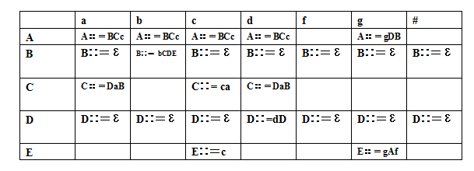
构造下面文法的LL(1)分析表(表结构已给出)
（1） A∷＝BCc | gDB
B∷＝ε| bCDE
C∷＝DaB | ca
D∷＝ε| dD
E∷＝gAf | c

Slide 25
（1） A∷＝BCc | gDB
B∷＝ε| bCDE
C∷＝DaB | ca
D∷＝ε| dD
E∷＝gAf | c
最后结果为：
FIRST(A)={ a，b，c，d，g},
FIRST(B)={b，ε},
FIRST(C)={a，c，d},
FIRST(D)={d，ε},
FIRST(E)={ g，c },
FOLLOW(A)={ f，＃}
FOLLOW(B)={ a，c，d，g，f，#},
FOLLOW(C)={d，g，c},
FOLLOW(D)={a，b，c， f，g，＃},
FOLLOW(E)= { a，c，d，g，f，#}.

Slide 26
对下列文法，构造LL(1)分析表：
（1）S∷＝aAd A∷＝BC B∷＝b |ε C∷＝c |ε
 | a | b | c | d | #
S | S∷＝aAd
A |  | A∷＝BC | A∷＝BC | A∷＝BC
B |  | B∷＝b | B∷＝ε | B∷＝ε
C |  |  | C∷＝c | C∷＝ε

Slide 27
FIRST(S)={a}
FIRST(A)={b，c，ε}
FIRST(B)={b，ε}
FIRST(C)={c，ε}
FOLLOW(S)={#}
FOLLOW(A)={d}
FOLLOW(B)={d，c}
FOLLOW(C)={d}

Slide 28
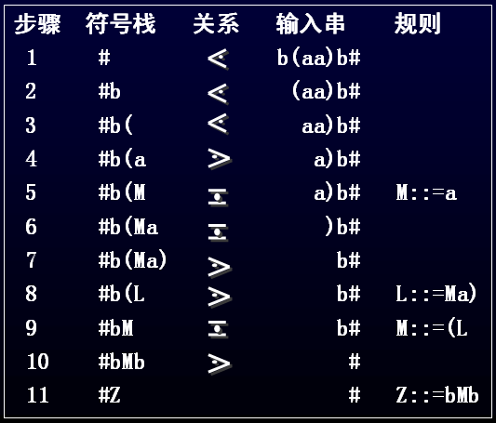
§4.3.1 简单优先分析法
四、简单优先分析过程
Z::= bMb M::= (Ｌ｜a L::= Ｍa)
构建了一个最左归约过程
1）首先，将符号“＃”送入栈S的栈底
2）将输入符号串a₁a₂…a_{n}＃依次存入符号栈S中，直至符
号栈顶的符号S_{j}与下一待输入的符号R，有关系S_{j}·>R
3）此时，句柄尾符号S_{j}已在符号栈S的栈顶，然后再回头
找句柄的首符号S_{i}，即第一个遇到的关系S_{i-1}<·S_{i}为止，
这时符号S_{i}是句柄的头
4） 根据句柄S_{i}…S_{j}查文法。即，在文法G中找和句柄S_{i}…S_{j}
相同的右部规则。如找到，将句柄归约为相应的左部
即，在符号栈顶用规则左部符号取代句柄S_{i}…S_{j}；如果
找不到，则输入串a₁a₂…a_{n}不是该文法的句子
5）重复上述过程，直到栈中只剩下文法开始符号而下一
输入符号是＃为止

Slide 29
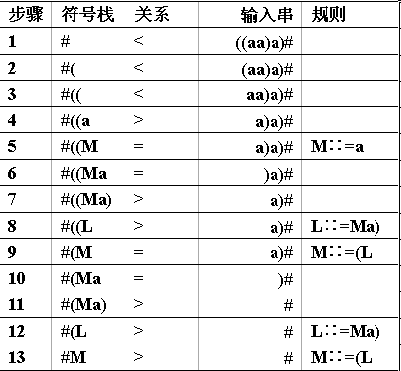
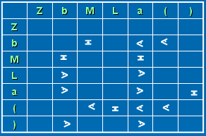
已知文法Z::= bMb M::= (Ｌ｜a L::= Ｍa)
所以，
符号串#((aa)a)#
不是文法G[E]的句子

Slide 30
S′∷=E
① E∷=aA
② E∷=bB
③ A∷=cA
④ A∷=d
⑤ B∷=cB
⑥ B∷=d
A
I₈:
A→ cA •
2、利用分析表分析bcd是否是文法所定义的句子
I₄:
A→ c • A
A→ • cA
A→ • d
c
状态 | ACTION |  |  |  |  | GOTO
 | a | b | c | d | # | E | A | B
0 | S₂ | S₃ |  |  |  | 1
1 |  |  |  |  | acc
2 |  |  | S₄ | S₁₀ |  |  | 6
3 |  |  | S₅ | S₁₁ |  |  |  | 7
4 |  |  | S₄ | S₁₀ |  |  | 8
5 |  |  | S₅ | S₁₁ |  |  |  | 9
6 | r₁ | r₁ | r₁ | r₁ | r₁
7 | r₂ | r₂ | r₂ | r₂ | r₂
8 | r₃ | r₃ | r₃ | r₃ | r₃
9 | r₅ | r₅ | r₅ | r₅ | r₅
10 | r₄ | r₄ | r₄ | r₄ | r₄
11 | r₆ | r₆ | r₆ | r₆ | r₆
d
c
I₁₀:
A→ d •
d
I₂:
E→ a • A
A→ • cA
A→ • d
a
A
I₆:
E→ aA •
I₀:
S’→ • E
E → • aA
E → • bB
E
I₁:
S’→ E •
B
I₇:
E→ bB •
I₃:
E→ b • B
B→ • cB
B→ • d
b
d
I₁₁:
B→ d •
c
d
I₅:
B→ c • B
B→ • cB
B→ • d
c
B
I₉:
B→ cB •

Slide 31
状态 | ACTION |  |  |  |  | GOTO
 | a | b | c | d | # | E | A | B
0 | S₂ | S₃ |  |  |  | 1
1 |  |  |  |  | acc
2 |  |  | S₄ | S₁₀ |  |  | 6
3 |  |  | S₅ | S₁₁ |  |  |  | 7
4 |  |  | S₄ | S₁₀ |  |  | 8
5 |  |  | S₅ | S₁₁ |  |  |  | 9
6 | r₁ | r₁ | r₁ | r₁ | r₁
7 | r₂ | r₂ | r₂ | r₂ | r₂
8 | r₃ | r₃ | r₃ | r₃ | r₃
9 | r₅ | r₅ | r₅ | r₅ | r₅
10 | r₄ | r₄ | r₄ | r₄ | r₄
11 | r₆ | r₆ | r₆ | r₆ | r₆
步骤 | 状态栈 | 符号栈 | 输入串 | 动作 | 下一状态
1 | 0 | # | bcd# | S3 | 3
2 | 03 | #b | cd# | S5 | 5
3 | 035 | #bc | d# | S11 | 11
4 | 03511 | #bcd | # | r6 | GOTO(5,B)=9
5 | 0359 | #bcB | # | r5 | GOTO(3,B)=7
6 | 037 | #bB | # | r2 | GOTO(0,E)=1
7 | 01 | #E | # | acc

Slide 32
对如下文法G： S∷＝S(S) S∷＝ε
构造LR(1)项目规范集以及LR(1)分析表
引入开始符号S’。则拓广文法：S’->S，S->S(S)，S->ε。其中r1: S->S(S) r2: S->ε

Slide 34
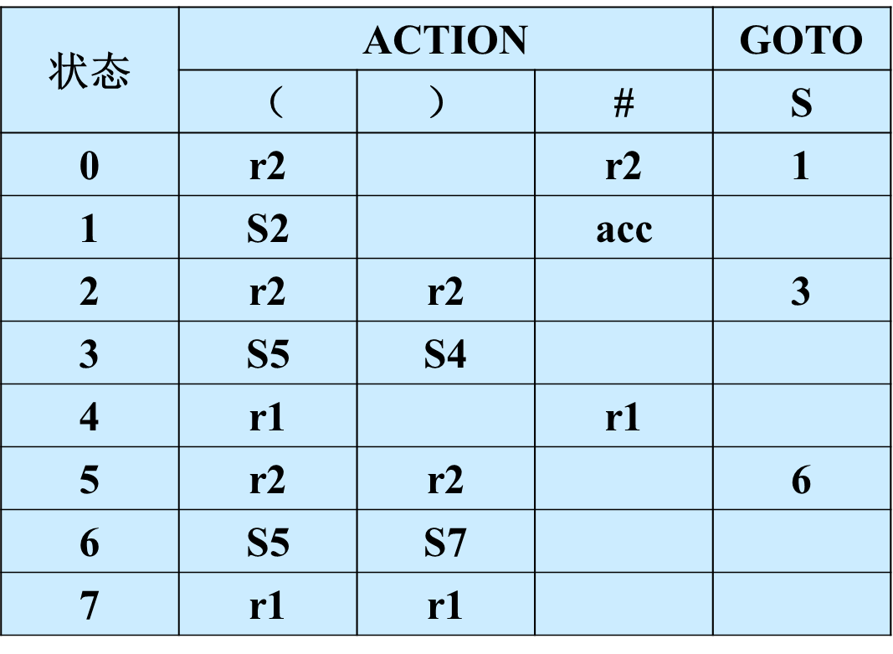

Slide 35
例5.2 考虑下面文法及其语义描述：
规 则 语义动作
(0)S′∷=E {print E·VAL}
(1)E∷=E⁽¹⁾+E⁽²⁾ {E·VAL:=E⁽¹⁾·VAL+E⁽²⁾·VAL}
(2)E∷=E⁽¹⁾*E^{(2)} {E·VAL:=E⁽¹⁾·VAL*E⁽²⁾·VAL}
(3)E∷=(E⁽¹⁾) {E·VAL=E⁽¹⁾·VAL}
(4)E∷=i {E·VAL:=LEXVAL}
其中：
语义动作中的+、*代表整型加、乘算术运算，而且词法分析
程序将送来每个i的整型内部值LEXVAL。
假定语义动作是紧接在归约之后执行的。上面所列的语义动作
就相当于下面所列的程序段：

Slide 36
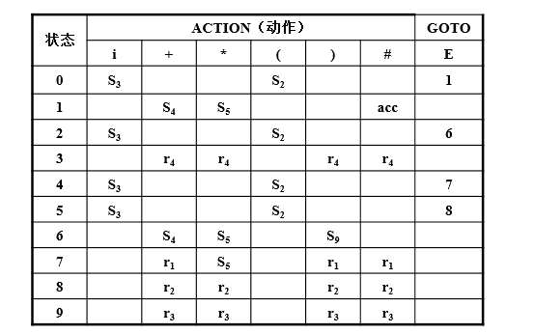
对2*3+2利用左边分析表进行分析和翻译(实为计算值)该输入串过程如下表所示。当状态1面临#时对应的分析动作为acc(接受)，此时，
相应的语义动作为print VAL[TOP]，即输出语义程序的计值结果：8。
步骤 | 状态栈 | 语义值栈 | 符号栈 | 输入串 | 归约规则及动作
1 | 0 | － | ＃ | 2*3+2＃ | S₃
2 | 03 | －－ | ＃2 | *3+2＃ | r₄
3 | 01 | －2 | ＃E | *3+2＃ | GOTO[0,E]=1, S₅
4 | 015 | －2－ | ＃E* | 3+2＃ | S₃
5 | 0153 | －2－－ | ＃E*3 | +2＃ | r₄
6 | 0158 | －2－3 | ＃E*E | +2＃ | GOTO[5,E]=8, r₂
7 | 01 | －（6） | ＃E | +2＃ | GOTO[0,E]=1, S₄
8 | 014 | －（6）－ | ＃E+ | 2＃ | S₃
9 | 0143 | －（6）－－ | ＃E+2 | ＃ | r₄
10 | 0147 | －（6）－2 | ＃E+E | ＃ | GOTO[4,E]=7, r₁
11 | 01 | －（8） | ＃E | ＃ | acc
(1)Ｅ∷＝Ｅ＋Ｅ (3)Ｅ∷＝（Ｅ）
(2)Ｅ∷＝Ｅ*Ｅ (4)Ｅ∷＝i

Slide 37
于是，对于形如
if e then S1 else S2
的条件语句可按后缀式写成e’p₁JEZ S₁’p₂JUMP S₂’
我们约定e≠0时,该条件语句的值是S₁,否则等于S₂ 。
对于后缀式条件语句中:e’ 、 S₁’和S₂’ 分别是e、 S₁和S₂的后缀式。
此外, p₁表示S₂’ 在数组POST的起始位置, p₂表示S₂’ 之后那个符号
位置。
上述后缀式条件语句的意思是,若e’=0时,则转至POST[p₁］对S₂’
进行计算,否则计算S₁’,然后转到POST［p₂］的位置。
e’ p₁ JEZ S₁’ p₂ JUMP S₂ （ p₁和p₂ 等处理S₂后再反填）
e’ | p₁ | JEZ | S₁’ | p₂ | JUMP | S₂

Slide 38
if (x+y)*z<>0 then (a+b)↑c else a↑b↑c

Slide 39
§5.2 中间语言
三、三元式表示
1.三元式
(1) 定义
三元式的一般形式为
(i) (OP, ARG1, ARG2)
其中：(i)为三元式的编号，不同三元式不能有相同的编号
OP是运算符部分
ARG1和ARG2是运算对象部分，它们或者指向符号表登记项指示
器(对于运算对象是常数或标识符的情况)，或者是一个指向三元式
序列(或三元式表)中某一个三元式位置的指示器(对于运算对象是中
间结果的情况)。
如：A+B*C对应的三元式表示为：
(1) (*，B，C)
(2) (+，A，(1))

Slide 40
对于一目运算符OP，ARG1和ARG2只需其一。我们可以随意规定选用一个，例如，规定用ARG1。至于多目运算符可以用若干个相继三元式表示。
如：赋值语句 x:=-b*(c+d)
用三元式来表示，则可写成
(1) ( - ,b, )
(2) (+, c, d)
(3)(*,(1),(2))
(4)(:=,x,(3))
其中，三元式(3)就引用三元式(1)和(2)的结果作为它的两个运算对象
三元式出现先后顺序和表达式各部分计算顺序相一致！

Slide 41
§5.2 中间语言
五、四元式表示

四元式是一种用得比较多的一种中间语言代码形式，四元式
一般形式是
(OP，ARG1，ARG2，RESULT)
其中：OP是运算符，其含义与三元式中OP类似；
ARG1和ARG2是运算对象，
RESULT是运算结果
四元式之间联系是通过临时变量实现
的，调整四元式之间相对位置并不
意味着一定要改变一系列指示器值。
因此，对中间代码进行优化处理时，
四元式比三元式方便得多。
下面主要讨论如何用四元式表示
各种语句，并产生四元式语义子程序。
例如：赋值语句 a:=-b*(c+d)
用四元式表示，则可写成
(1) ( - , b,,T₁)
(2) (+,c,d,T₂)
(3) (*,T₁,T₂,T₃)
(4) (:=,T₃, ,a)

